Slide 1



X
2
0
2
2
土
豆
一
号
图书管理系统
中国 广州增城
严文杰 韦志建 欧柏书 赵颖健

Slide 2
土豆一号
图书管理系统
正在加载
.
一个努力拼搏的团队
一颗来自地球的土豆
.
.
我们努力超越自我
1
2

Slide 3

金蝶云星空平台开发集成
搭建智慧图书管理系统的功能架构

Slide 4



土豆一号优秀的团队分工合作
设立三大部分，发挥个人优势。分工合作一同输出，共同造就图书管理系统。
需求开发
策划A部
金蝶项目
策划B部
课件制作
策划C部

Slide 5
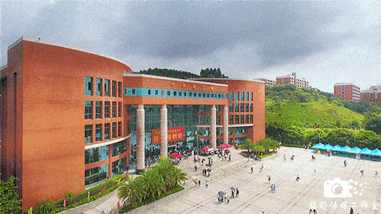
综合实践促进探索，打造便捷的智慧图书馆

Slide 6


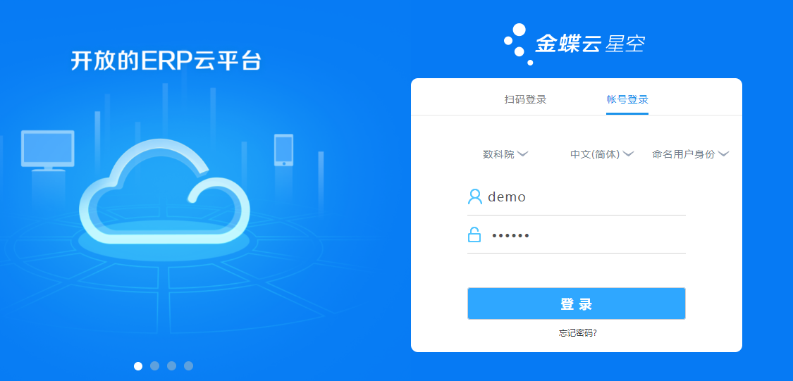
一块种个土豆，使用金蝶云星空技术打造的图书管理系统。
土豆一号智慧图书管理系统

Slide 7
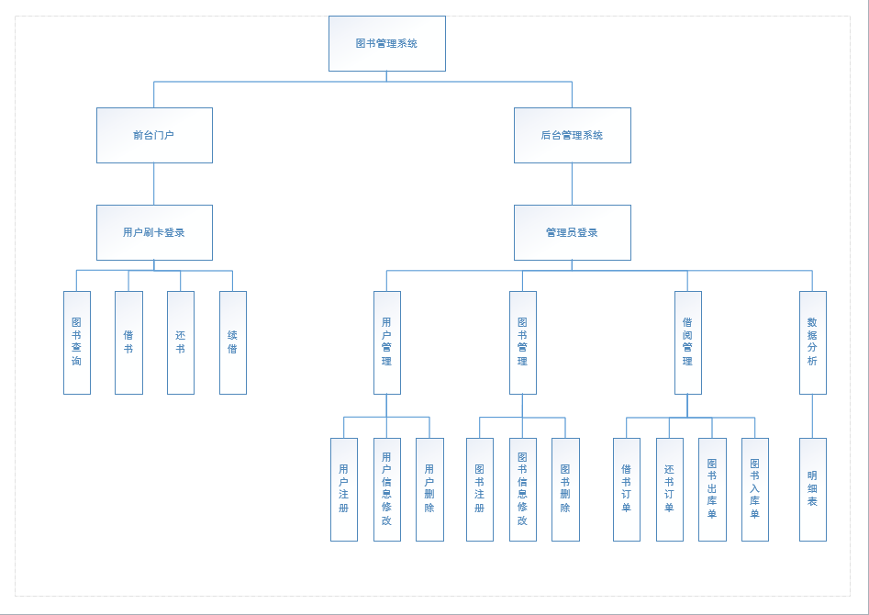
土豆一号

Slide 8

四大板块，灵感迸发
用户注册登录板块
图书添加板块
借还书功能板块
图书出入库及报表板块

Slide 9

金蝶云图书管理系统九大功能实现
用户注册功能
用户登录功能
管理员后台管理
图书借阅功能
图书归还功能
图书添加功能
图书入库单
图书出库单
报表功能

Slide 10



1.用户注册登录板块

Slide 11
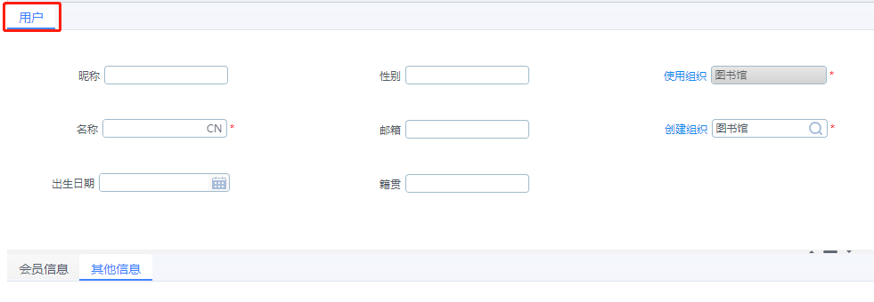
实现基础资料客户的构建
链接数据库用户核验进行登录

Slide 12
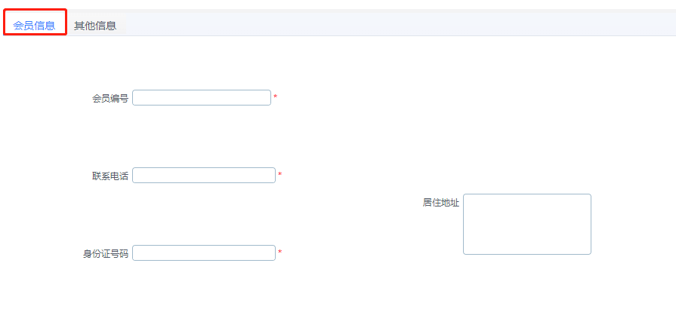
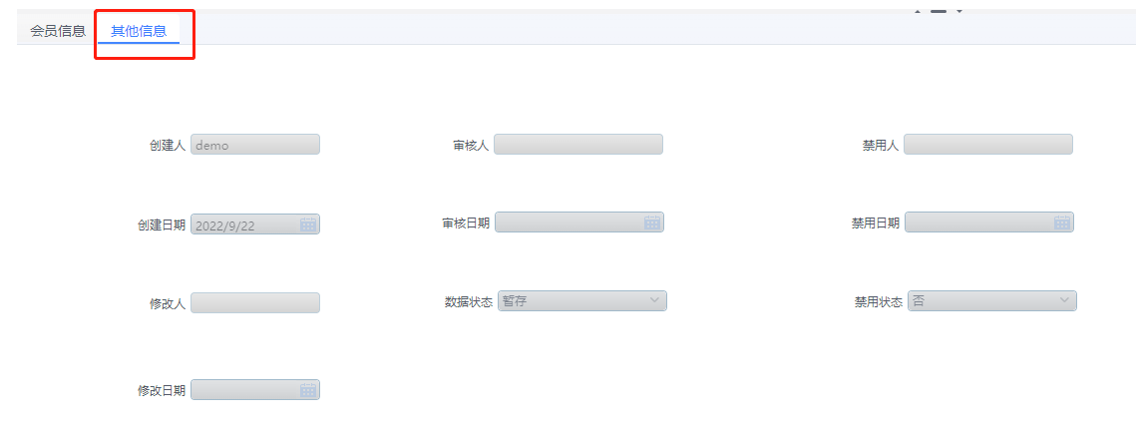
进行页签添加
链接数据库用户核验进行登录

Slide 13
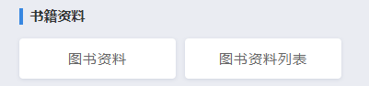
2.图书添加板块

Slide 14

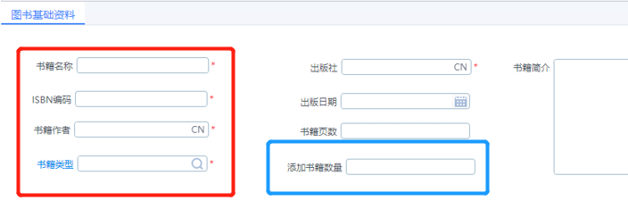
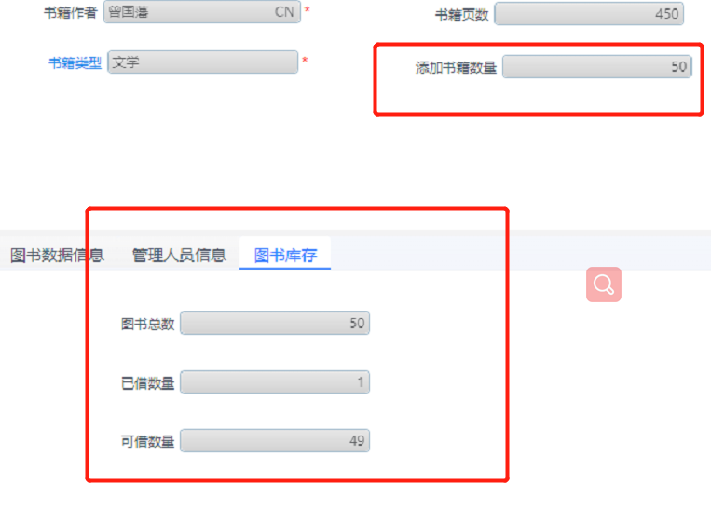
直接+便捷
库存与管理直接融合

Slide 15
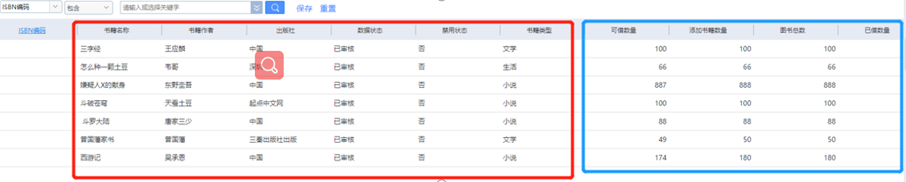
智能图书管理，方显管理便捷

Slide 16
3.借还书功能板块

Slide 17
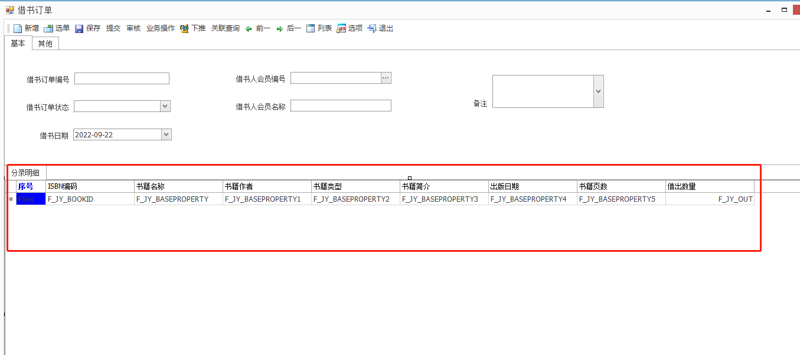
借还书新增页面

Slide 18
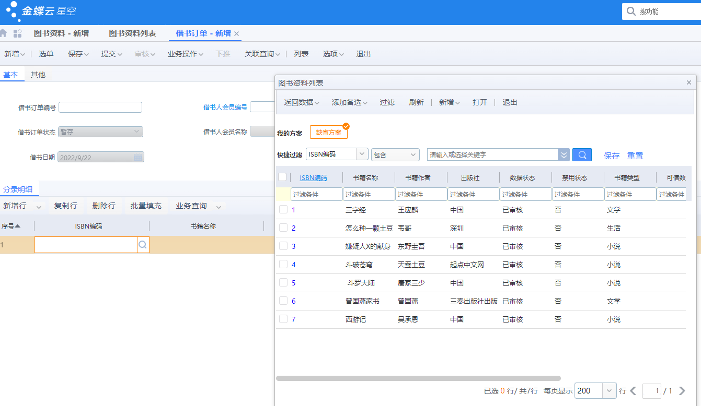
构建单据
关联实体属性

Slide 19
4.图书出入库及报表

Slide 20
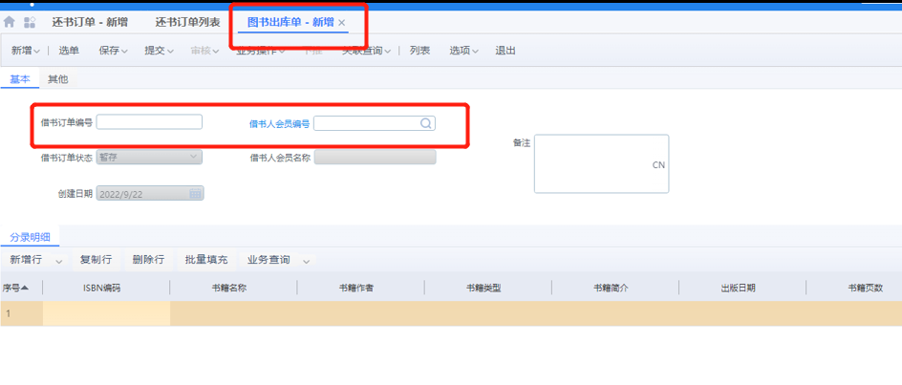
借书订单——实现图书出库
还书订单——实现图书入库

Slide 21

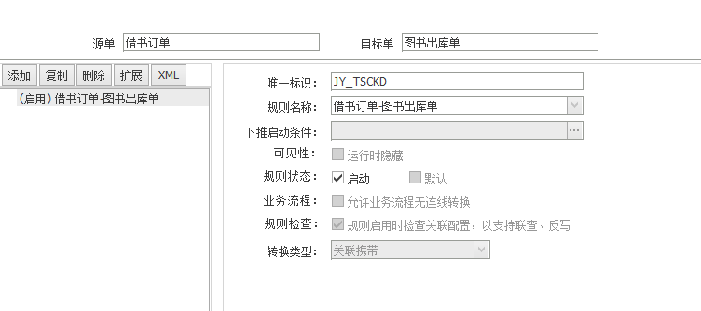
单据转换，一键转换出入库存管理

Slide 22
创新
CREATIVE POINT
打破
创新力

Slide 23
单据——实体服务规则

Slide 24

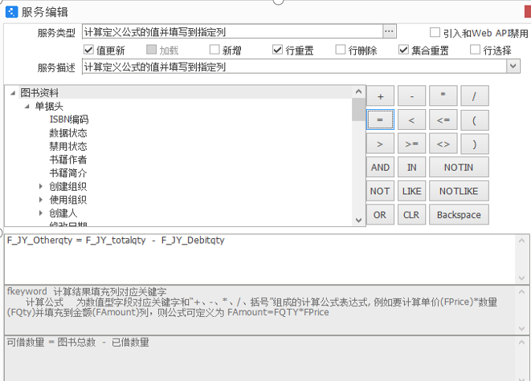
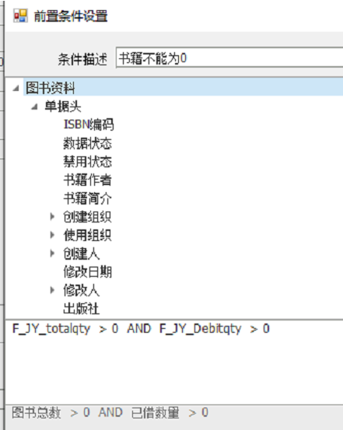
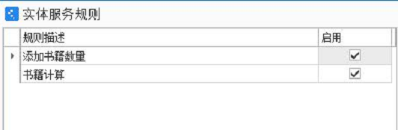
数据之间算法链接
及时反馈与更新

Slide 25
报表——数据库生成明细表

Slide 26

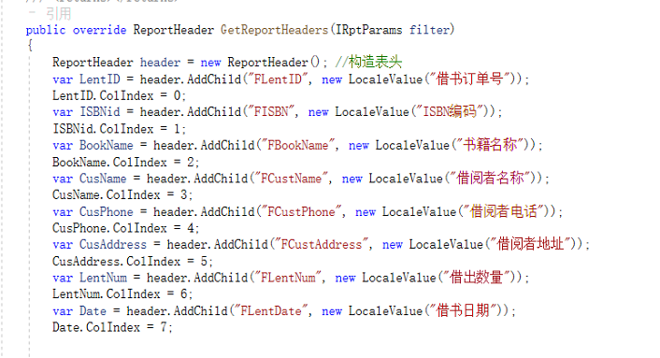
明细表生成规则
数据库动态列表
100%数据绑定
97%临时储存

Slide 27
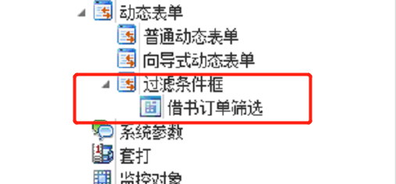
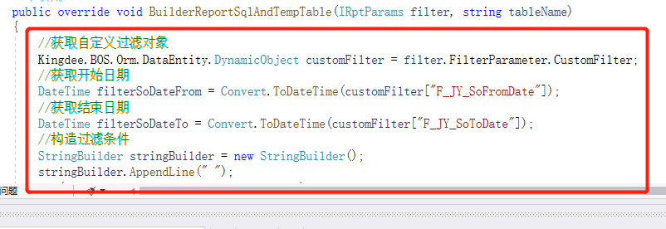
过滤条件框筛选规则
日期范围获取动态
使用条件框进行筛选

Slide 28
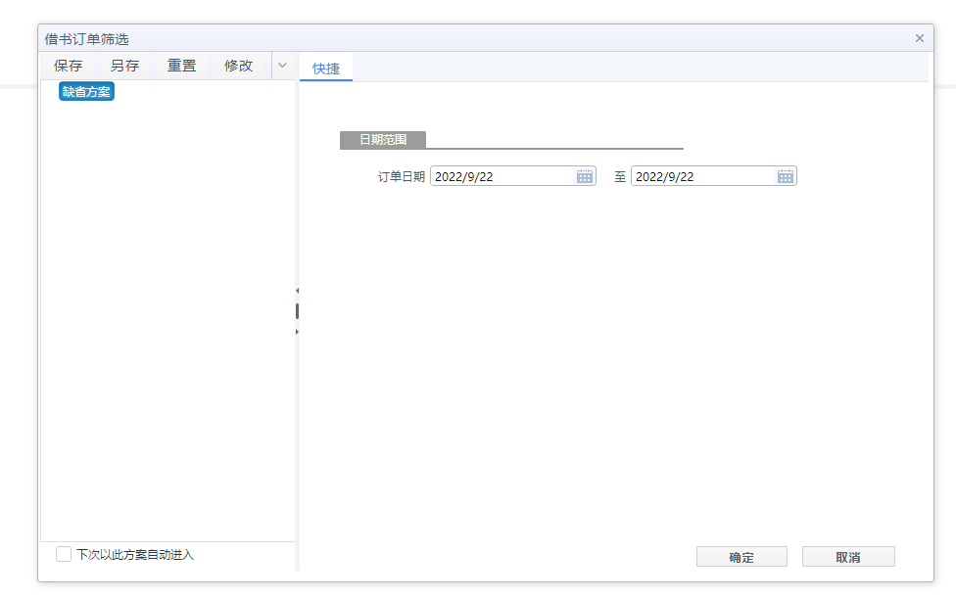
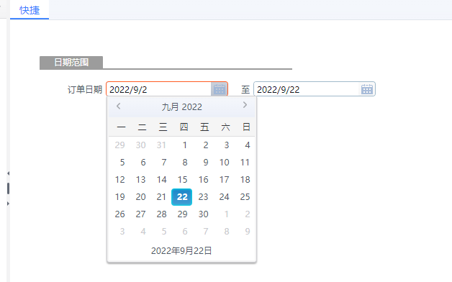
筛选框

Slide 29
精准计算——操作服务插件

Slide 30
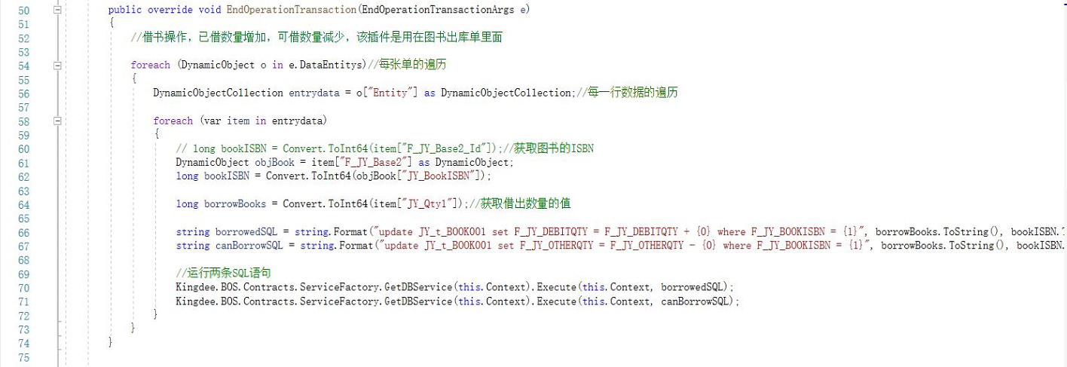
土豆一号
操作服务插件有点不一样。

Slide 31
操作
服务插件演示

